Slide 1

软通小白成长记
Notes:
教学时间：1分钟
教学目的：介绍课程设置目的、意义

Slide 2

目录
小白是谁？
小白的成长片段
现在的小白
Notes:
教学时间：1分钟
教学目的：介绍要分享交流的内容纲要，让学员了解将要分享交流的主要内容及休息节奏

Slide 3




小白是谁
姓名：小白
性别：男
爱好：女
职业：攻城狮
毕业学校：武汉理工大学
软通工作年限：2年
Notes:
教学时间：1分钟
教学目的：构建人物模型，引入课程案例

Slide 4


成长的片段之“初来乍到”
上班第一天，小白提前10分钟到了办公室，带着新鲜、好奇，还有一点点拘谨，跟着导师开始跟同事们见面。
小白的导师是项目组一名骨干，进公司两年了，就坐在离小白办公位不远的地方。
为了让你尽快地熟悉工作，你这几天要把主要工作流程和文档材料看一下，”
我这两天手头有个任务比较紧急，可能经常不在办公室，有什么问题你可以先问其他同事，或者等我下午回来时来找我。”
我走了~~~
好，师父
那我要是…
呃，师父已经走了…
一个人好忐忑..
Notes:
教学时间：2分钟
教学目的：介绍案例背景

Slide 5




成长的片段之“初来乍到”
怎么大家都这么忙….
一些必须的设计工具我还不会用，还有好多业务知识都是在学校没有接触过的，还有工作流程和各种电子流我都不清楚，这可愁死我了……
许哥，这个地方我不太明白，想问一下……
稍等一下，我手上有个工作赶时间，回头我来找你吧。
张哥，有个问题……
抱歉抱歉，现在有点忙，我过会来帮你解决噢！
MM，怎么在notes上维护个人信息啊？
来，我教你
你问一下周边同事吧，我也很忙
MM，怎么安装espace呀？
Notes:
教学时间：2分钟
教学目的：介绍完整案例

Slide 6

成长的片段之“初来乍到”
大家一起想想！
小白为什么屡被拒绝？
怎样才能有效地求助？
小组讨论5min
各组发表2min
Notes:
教学时间：20分钟
教学目的：引导各组研讨输出案例解决办法

Slide 7

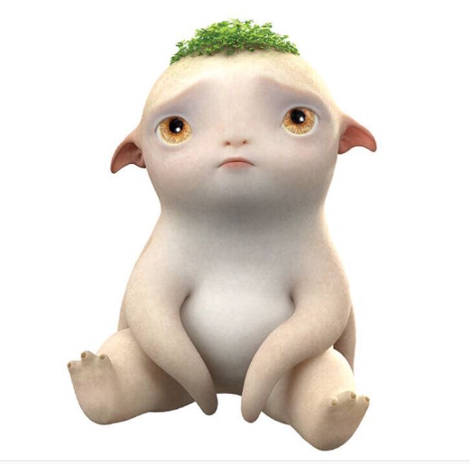
成长的片段之“初来乍到”——如何有效求助
师父，我求助，大家为什么都不理我…
你能积极主动地去求助是好事，同事们都愿意帮助你，但每位同事都有自己的工作任务，也会碰到很棘手的问题，这时就很有可能不能及时地为你提供帮助 ，所以我们的求助也要讲究方式方法……
如何有效求助
问题分类汇总
求助做好笔记，不问重复问题
多在小事上帮助别人以换取别人的帮助
伸手不打笑脸人
常怀感恩之心
Notes:
教学时间：5分钟
教学目的：总结学员分享，肯定大家输出成果；展示小白如何解决问题，引导大家学会解决此类问题的办法

Slide 8
成长的片段之“第一次交付”
小白，来新任务啦，给新开发的XX产品B版本编写一份产品说明书吧。
这可算是你在部门的第一次输出哦，你要好好准备登台亮相了。
产品都开发出来了，写说明书还不容易！放心吧，师父， 没问题！
有很多地方自己都只是一知半解，怎么办？
应该去向负责该产品开发的同事请教，可是要想尽快把这个说明书写出来，拿着一个一个问题去请教同事太浪费时间了，有没有什么捷径呢？
产品A版本不是已经有说明书了吗？不如把A版本的拿来改一改，这样多省事，反正两个版本功能都差不多。嗯，这个办法好，省时省力！
Notes:
教学时间：2分钟
教学目的：介绍案例背景

Slide 9
成长的片段之“第一次交付”
你看看你说明书上出现的问题：
1.说明书套用的是该产品A版本的模板，没有充分搞清楚B版本的特性；
2.文中还遗留着A版本中的名称；
3.不同产品、不同版本的配套文档模板不一致；
4.将实验室环境下的输出直接作为用例；
5.说明书字体、字号不一致，排版混乱，缺乏整体美感；
……
虽然写说明书的工作很简单，但是要把每一件简单的工作做好也是不容易的啊，马马虎虎的态度可不行，工作中可没有什么捷径可走…
本来想着图省事，可是现在肯定要返工了，真是搬起石头砸自己的脚！
说明书要重新修改，一定要精益求精，要知道工作都是环环相扣的，哪一个环节出了问题都会影响最终客户的使用……
Notes:
教学时间：2分钟
教学目的：介绍案例背景

Slide 10
成长的片段之“第一次交付”
大家一起想想！
小白的问题出在哪儿？
工作中的第一次亮相有多重要？
小组讨论5min
各组发表2min
Notes:
教学时间：20分钟
教学目的：引导各组研讨输出案例解决办法

Slide 11

成长的片段之“第一次交付”——第一次亮相的重要性
忙完手头的工作，导师特意来到小白的办公位，语重心长地跟她说起了工作中第一次亮相的重要性。。。
我做事细心
我很帅
第一次亮相的重要性
工作接口人对你的第一印象
第一印象永远不可能有第二次机会
良好的开端将让你工作的更顺利
我很有责任感
Notes:
教学时间：5分钟
教学目的：总结学员分享，肯定大家输出成果；展示小白如何解决问题，引导大家学会解决此类问题的办法

Slide 12
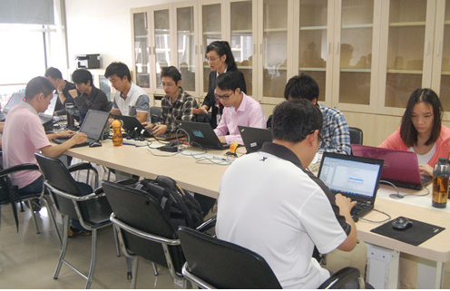
成长的片段之“工作中的关键时刻”
随着对业务日渐熟悉，小白肩上的担子也越来越重了。这不，刚刚完成一项任务又马不停蹄地被派到另一个项目组去。
这个项目组成员有开发的、维护的、软件的、硬件的、再加上几位空投支援的，真是多部门联合作战。小白还是第一次和这么多其他部门的同事一起工作，离开了原来熟悉的环境，离开了导师，能不能融入这个新的团队，小白心里有一点紧张。
开发
硬件
测试
A部门的
B部门的
嗯，不管在什么团队，只要我真诚地去和别人沟通，很快就会找到新的朋友的。
Notes:
教学时间：2分钟
教学目的：介绍案例背景

Slide 13


成长的片段之“工作中的关键时刻”
果然，通过他主动和他人沟通，积极地给予别人反馈，很快就和组
里的人熟悉了起来，而且和小王、大胡两位同事成为了很好的朋友，
他们三人经常在一起交流讨论，通过传、帮、带，相互取长补短，
战斗力都得到了很快的提升。组里其他同事都戏称他们为“铁三角”
在同伴的帮助下，小白很快找到了归属感，干劲十足。
我看到组里每次开会，你都会及时记录，这些记录不仅是你学习提高的材料，也是项目组的宝贵积累，你能主动承担起总结记录的工作，说明你真正成长起来了，会积极主动地去思考问题了。
谢谢老大
思考、总结、改进，小白已经习惯了这样的工作方式，在他负责的环节，任何一个细节都不会放过。“我交出去的每一项工作成果，都涉及到上下游的同事，整个项目组一环扣一环，不能因为我而影响到其他人的进度。”每一天，小白都这样提醒自己。
不管是他直接负责的任务，还是间接参与的工作，每一件事他都精益求精。
“还能再改进一点吗？”、“怎样才能给我的下一环节提供方便？”这些问题经常在小白脑子里出现，琢磨着这些问题，他反而觉得工作变得单纯了，之前紧张和焦虑的情绪也一点点化解开了。
Notes:
教学时间：2分钟
教学目的：介绍案例背景

Slide 14
成长的片段之“工作中的关键时刻”
大家一起想想！
如何把握工作中的关键时刻
为什么要把握好关键时刻
小组讨论5min
各组发表2min
Notes:
教学时间：20分钟
教学目的：引导各组研讨输出案例解决办法

Slide 15
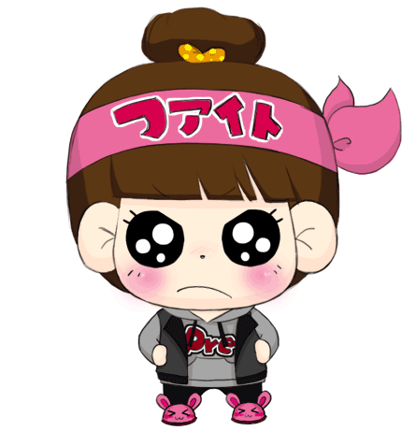
成长的片段之“如何把握好工作中的关键时刻”
小白这一次成功的交付获得了部门内外一片赞誉，导师还特意找到小白说：PL说你成长很快，做事踏实、认真，让我们好好培养你。
如何把握好工作中的关键时刻
明确达成目标，整个项目的大目标和个人的小目标
做好本职工作的同时积极为整个团队贡献更多的力量并让leader看的到
敢于在公共场合抛出自己成熟的想法和建议
获得更多关注
获取更多锻炼的机会
Notes:
教学时间：5分钟
教学目的：总结学员分享，肯定大家输出成果；展示小白如何解决问题，引导大家学会解决此类问题的办法

Slide 16
成长的片段之“如何梳理流程以提高工作效率”
版本的成功上线让小白有了一段不算忙碌的日子，静下来的小白想起忙着交付的时候有几个问题总是重复出现，而且同项目组的其他同事好像也遇到了同样的问题，不管是自己不断地核对还是同项目组之间交流这类问题都花费了非常多的时间。
说做就做，小白感觉一下子豁然开朗，制作一个自己已经反复摸索过多次的问题FAQ也是得心应手，不到2个小时一个问题FAQ已经新鲜出炉。
我是不是可以按照问题类型结合当时自己找到的解决办法和项目组兄弟讨论的意见写一个FAQ出来？这样以后不管是自己还是其他人遇到这样的问题直接对着FAQ解决问题就好了，再也不用自己去重复挖掘一个解决方案了。
Notes:
教学时间：2分钟
教学目的：介绍案例背景

Slide 17


成长的片段之“如何梳理流程以提高工作效率”
一口气做好了三个FAQ，小白觉得成就感爆棚，喜滋滋的找到当时一起讨论过问题的同事帮忙又检查了一遍，找出了几个小bug，经过反复的核对，小白觉得这个FAQ应该没有问题了，就发邮件共享给了所有部门同事，并及时归档到了部门服务器方便同事们查阅。
哇，小白共享的这个问题我遇到过。
我也是、我也是，我记得当时花了好长时间才解决，后来有几个人求助于我的时间，我又反反复复给他们讲过好多遍，早应该像小白这样，写个FAQ，求助都高效了，你不知道重复的跟几个人讲同样的问题，我嘴巴都说干了^_^
Notes:
教学时间：2分钟
教学目的：介绍案例背景

Slide 18
成长的片段之“如何梳理流程以提高工作效率”
大家一起想想！
工作中什么时刻可以考虑写FAQ和分享？
为什么写FAQ和及时的分享能提高工作效率？
小组讨论5min
各组发表2min
Notes:
教学时间：20分钟
教学目的：引导各组研讨输出案例解决办法

Slide 19
成长的片段之“如何梳理流程以提高工作效率”
小白的这一次分享不但大受部门好评，还引发了周边同事们的效仿，很多实用的小工具和方法都被共享了出来，小白也趁机会收藏了不少，感觉工作效率都得到了提升。
如何梳理流程以提高工作效率
遇到问题要及时记录
能够及时识别重复出现的问题
优先给重复出现的问题找解决方案
当重复出现的问题变成共性问题可考虑制作FAQ并共享
FAQ应不断刷新
Notes:
教学时间：5分钟
教学目的：总结学员分享，肯定大家输出成果；展示小白如何解决问题，引导大家学会解决此类问题的办法

Slide 20

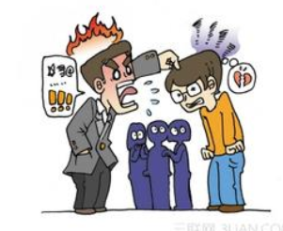
成长的片段之“我不喜欢的上级”
顺利转正和第一次考评结果的优秀让小白对工作、对未来都充满了信心，只是随着和项目组PL合作的增多，小白有了新的苦恼，他发现和PL相处好是非常艰难的事情，PL脾气火爆，说不准什么时候脾气上来了不分场合就要数落你一顿，喜欢给下属“扣帽子”。
无责任心
马大哈
你上班带脑子没有！
没头脑
不积极
好想换项目组~~
Notes:
教学时间：2分钟
教学目的：介绍案例背景

Slide 21
成长的片段之“我不喜欢的上级”
大家一起想想！
如何你是小白，你会如何做？
小组讨论5min
各组发表2min
Notes:
教学时间：20分钟
教学目的：引导各组研讨输出案例解决办法

Slide 22
成长的片段之“我不喜欢的上级”—与上司相处的方式
困恼了很久的小白，最终听从了众多朋友的建议….
吃饭？可以呀，咋了？有什么好事啦^_^
老大，中午有约吗？我想请您吃个饭^_^
利用吃饭的时间，小白表达了对PL的感谢，并表示自己在项目组成长很快、也很开心，气氛活络之后，小白婉转提到了PL偶尔的指责会让自己觉得很受挫、很难受….
什么时候的事？哎，我都不记得了，我这个人脾气爆了点，冲动的时候啥都说，没想到因为我一句话给你们造成这么大的困扰，看来我以后得改了..
老大，您上次说我太马大哈，肯定不能承担重要任务，我很难受..
Notes:
教学时间：5分钟
教学目的：总结学员分享，肯定大家输出成果；展示小白如何解决问题，引导大家学会解决此类问题的办法

Slide 23
成长的片段之“我不喜欢的上级”—与上司相处的方式
经过一个中午轻松愉快地交流，小白对PL有了更多的认识，知道PL并不是真的对自己有什么意见，只是说话的习惯不好；PL也表示自己在沟通方面确实存在一些问题，以后一定会注意；最后PL还非常诚恳地跟小白说了一番话….
我作为团队leader，平时很难有太多的时间跟你们一一接触，了解你们每一个人在做些什么，所以很多时候，我对你们的印象来自于日常工作中的接触，而且你们留给我的片面印象会让我潜意识里给你们贴上了标签，我之前觉得你有点马大哈，就是因为有一次你给我发一封邮件，我在里面居然发现了四五处错误….
PL的一番话让小白有了醍醐灌顶之感，以前以为自己做什么PL都应该清清楚楚，犯些小错误也并没有什么了不起，后来的小白坚持定期约PL聊聊天、吃吃饭，不再马虎对待工作中的每一个时刻，PL对小白的了解越来越多，对小白的表现也越来越满意。
Notes:
教学时间：5分钟
教学目的：总结学员分享，肯定大家输出成果；展示小白如何解决问题，引导大家学会解决此类问题的办法

Slide 24
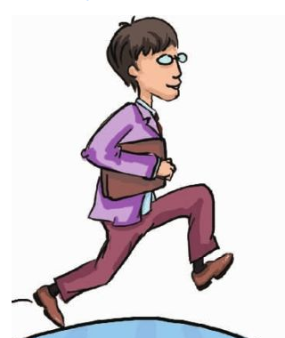
现在的小白
姓名：小白
软通工作年限：2年
现任职位：项目组骨干，带新徒弟一枚
个人工作感悟：只要愿意冲，没有搞不定的人，
没有搞不定的事
获得荣誉：“优秀新员工”“年度优秀个人”
部门实施经理评价：工作认真、有激情、有技巧、
有担当，已拉入部门后备干部资源池
Notes:
教学时间：3分钟
教学目的：展示通过两年成长之后的小白是个什么样子，传递正能量

Slide 25


